Slide 1
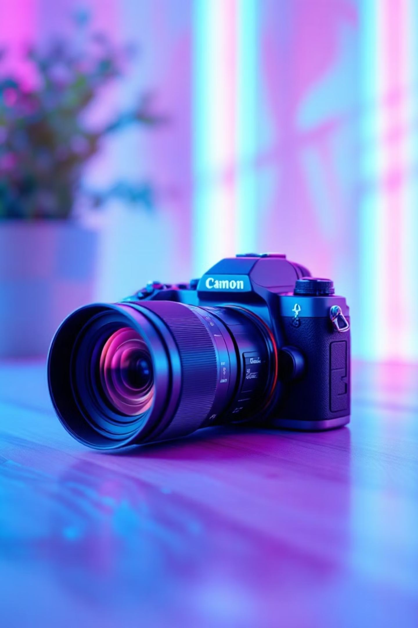
Τεχνικές Λήψης Ι - Διάφραγμα, Φακοί & Φωτομέτρηση
Καλώς ήρθατε στη δεύτερη εβδομάδα του εργαστηρίου Φωτογραφίας! Σε αυτήν την ενότητα, θα εμβαθύνουμε στα θεμελιώδη εργαλεία που ελέγχουν την ποιότητα και την ποσότητα του φωτός στη φωτογραφική μηχανή σας. Θα κατανοήσουμε πώς το διάφραγμα, οι φακοί και η φωτομέτρηση συνεργάζονται για να δημιουργήσουν την τέλεια εικόνα.
Μέσα από πρακτικές ασκήσεις και οπτικοακουστικό υλικό, θα αποκτήσετε τις γνώσεις που χρειάζεστε για να ελέγχετε πλήρως την αισθητική της εικόνας σας.

Slide 2



ΕΝΌΤΗΤΑ 1
Το Διάφραγμα (Aperture)
Τεχνική Ανάλυση
Το διάφραγμα είναι ένας από τους πιο σημαντικούς μηχανισμούς στη φωτογραφική μηχανή σας. Βρίσκεται στο εσωτερικό του φακού και αποτελείται από μια σειρά μεταλλικών ελασμάτων που ανοιγοκλείνουν σχηματίζοντας έναν κύκλο μεταβλητού μεγέθους. Αυτή η οπή είναι η "πύλη" από την οποία το φως εισέρχεται και φτάνει στον αισθητήρα της μηχανής.
Η Κλίμακα f (f-numbers): Το μέγεθος του διαφράγματος εκφράζεται με αριθμούς που ονομάζονται "f-stops" ή "f-numbers". Η τυπική κλίμακα περιλαμβάνει: f/1.4, f/2, f/2.8, f/4, f/5.6, f/8, f/11, f/16, f/22.
Σημαντικό: Υπάρχει μια αντίστροφη σχέση μεταξύ του αριθμού f και του μεγέθους της οπής. Όσο μικρότερος ο αριθμός (π.χ. f/2.8), τόσο μεγαλύτερο το άνοιγμα και άρα περισσότερο φως εισέρχεται. Αντίθετα, όσο μεγαλύτερος ο αριθμός (π.χ. f/16), τόσο μικρότερο το άνοιγμα και λιγότερο φως διέρχεται.
Αισθητική Επίδραση: Βάθος Πεδίου
Μεγάλο Διάφραγμα (μικρό f)
Μικρό Διάφραγμα (μεγάλο f)
Αριθμοί: f/1.4, f/2, f/2.8
Αριθμοί: f/11, f/16, f/22
Αποτέλεσμα: Μικρό βάθος πεδίου - το θέμα είναι ευκρινές ενώ το φόντο θολώνει (εφέ Bokeh)
Αποτέλεσμα: Μεγάλο βάθος πεδίου - όλα τα επίπεδα της εικόνας είναι καθαρά και ευκρινή
Χρήση: Ιδανικό για πορτρέτα, macro φωτογραφία, όταν θέλουμε να απομονώσουμε το θέμα από το περιβάλλον
Χρήση: Ιδανικό για τοπία, αρχιτεκτονική, ομαδικές φωτογραφίες, όταν θέλουμε λεπτομέρεια σε όλη την εικόνα
Το βάθος πεδίου αναφέρεται στην περιοχή της εικόνας που εμφανίζεται ευκρινής και αποδεκτά εστιασμένη. Είναι ένα από τα πιο ισχυρά δημιουργικά εργαλεία που έχετε στη διάθεσή σας ως φωτογράφοι. Με τη σωστή επιλογή διαφράγματος, μπορείτε να καθοδηγήσετε το βλέμμα του θεατή ακριβώς εκεί που θέλετε!

Slide 3

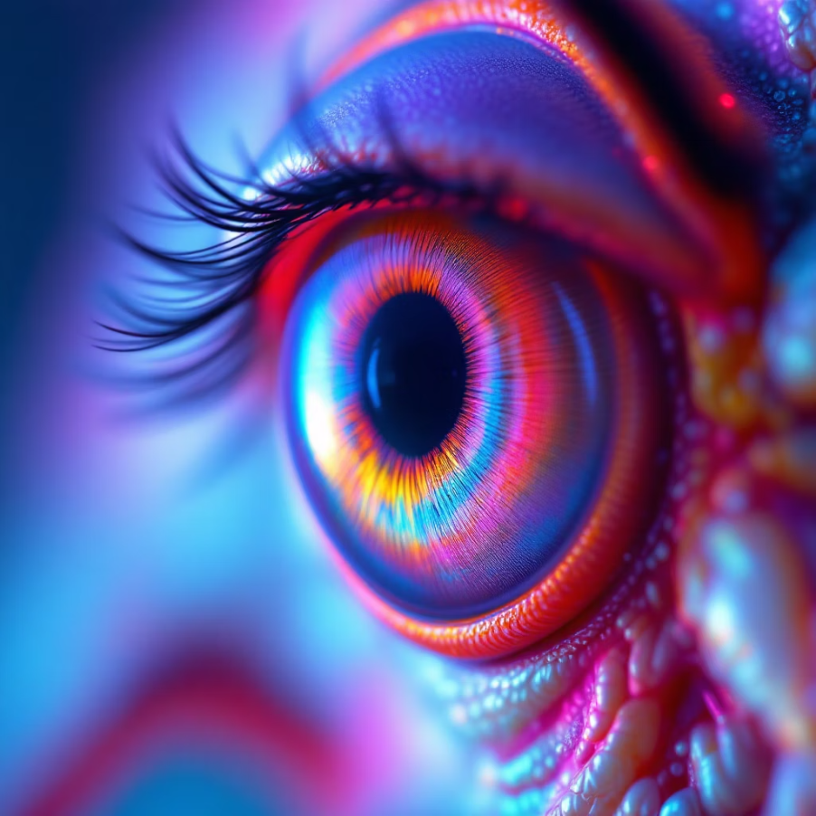
ΕΝΌΤΗΤΑ 2
Οι Φωτογραφικοί Φακοί
Οι φακοί είναι τα "μάτια" της φωτογραφικής μηχανής. Η επιλογή του σωστού φακού καθορίζει όχι μόνο τι θα "δει" η μηχανή σας, αλλά και πώς θα το ερμηνεύσει. Κάθε φακός έχει τη δική του "προσωπικότητα" και προσφέρει διαφορετικές δημιουργικές δυνατότητες.
Κατηγορίες Φακών βάσει Εστιακής Απόστασης
Ευρυγώνιοι Φακοί
Κανονικοί Φακοί
Τηλεφακοί
Εστιακή Απόσταση: Κάτω από 35mm (π.χ. 14mm, 24mm, 28mm)
Εστιακή Απόσταση: 50mm (ο κλασικός "nifty fifty")
Εστιακή Απόσταση: Πάνω από 70mm (π.χ. 85mm, 135mm, 200mm, 300mm)
Χαρακτηριστικά: Προσφέρουν μεγάλη γωνία θέασης, επιτρέποντάς σας να "χωρέσετε" περισσότερα στοιχεία στο καδράρισμα. Τείνουν να παραμορφώνουν ελαφρώς τις άκρες της εικόνας, δημιουργώντας μια αίσθηση δυναμισμού.
Χαρακτηριστικά: Προσφέρουν μια προοπτική που πλησιάζει περισσότερο την φυσική όραση του ανθρώπινου ματιού. Δεν παραμορφώνουν την εικόνα και αποδίδουν τα αναλογίες με φυσικό τρόπο.
Χαρακτηριστικά: "Φέρνουν κοντά" τα μακρινά αντικείμενα, επιτρέποντας λήψεις από απόσταση. Συμπιέζουν τα επίπεδα της εικόνας, δημιουργώντας μια πιο "επίπεδη" αίσθηση.
Βάθος Πεδίου: Μικρό - εύκολη απομόνωση του θέματος
Βάθος Πεδίου: Μεγάλο - σχεδόν όλα εμφανίζονται ευκρινή
Πλεονεκτήματα: Συνήθως έχουν μεγάλο μέγιστο άνοιγμα διαφράγματος (f/1.8 ή f/1.4), είναι ελαφριοί και οικονομικοί
Χρήσεις: Πορτρέτα (ειδικά 85mm, 135mm), φωτογραφία άγριας ζωής, αθλητική φωτογραφία, λεπτομέρειες σε αρχιτεκτονική
Χρήσεις: Φωτογραφία τοπίου, αρχιτεκτονική, εσωτερικοί χώροι, street photography, ομαδικές φωτογραφίες σε στενούς χώρους
Χρήσεις: Πορτρέτα, street photography, καθημερινή φωτογραφία, ντοκιμαντερ
Ειδικοί Φακοί
Macro Φακοί
Zoom vs Prime Φακοί
Οι macro φακοί είναι σχεδιασμένοι για λήψεις από πολύ κοντινή απόσταση, επιτρέποντας την αποτύπωση πολύ μικρών θεμάτων σε μέγεθος 1:1 ή και μεγαλύτερο. Είναι ιδανικοί για φωτογραφία εντόμων, λουλουδιών, κοσμημάτων, και λεπτομερειών που δεν μπορούν να αποτυπωθούν με συμβατικούς φακούς.
Zoom Φακοί: Έχουν μεταβλητή εστιακή απόσταση (π.χ. 24-70mm, 70-200mm). Προσφέρουν ευελιξία καθώς καλύπτουν πολλές εστιακές αποστάσεις σε ένα φακό. Συνήθως είναι μεγαλύτεροι, βαρύτεροι και έχουν μικρότερο μέγιστο άνοιγμα διαφράγματος.
Prime (Σταθεροί) Φακοί: Έχουν σταθερή εστιακή απόσταση (π.χ. 35mm, 50mm, 85mm). Συνήθως είναι πιο ελαφριοί, έχουν μεγαλύτερο μέγιστο άνοιγμα διαφράγματος (άρα καλύτερη απόδοση σε χαμηλό φως), και προσφέρουν συχνά ανώτερη οπτική ποιότητα.
Συνηθισμένες εστιακές: 60mm, 90mm, 100mm, 105mm
Συμβουλή: Ως αρχάριος φωτογράφος, ξεκινήστε με έναν κανονικό φακό 50mm f/1.8. Είναι οικονομικός, ελαφρύς, και θα σας διδάξει να "βλέπετε" φωτογραφικά καθώς θα πρέπει να κινηθείτε εσείς για να καδράρετε (δεν έχετε zoom!). Αργότερα, μπορείτε να προσθέσετε έναν ευρυγώνιο και έναν τηλεφακό.

Slide 4


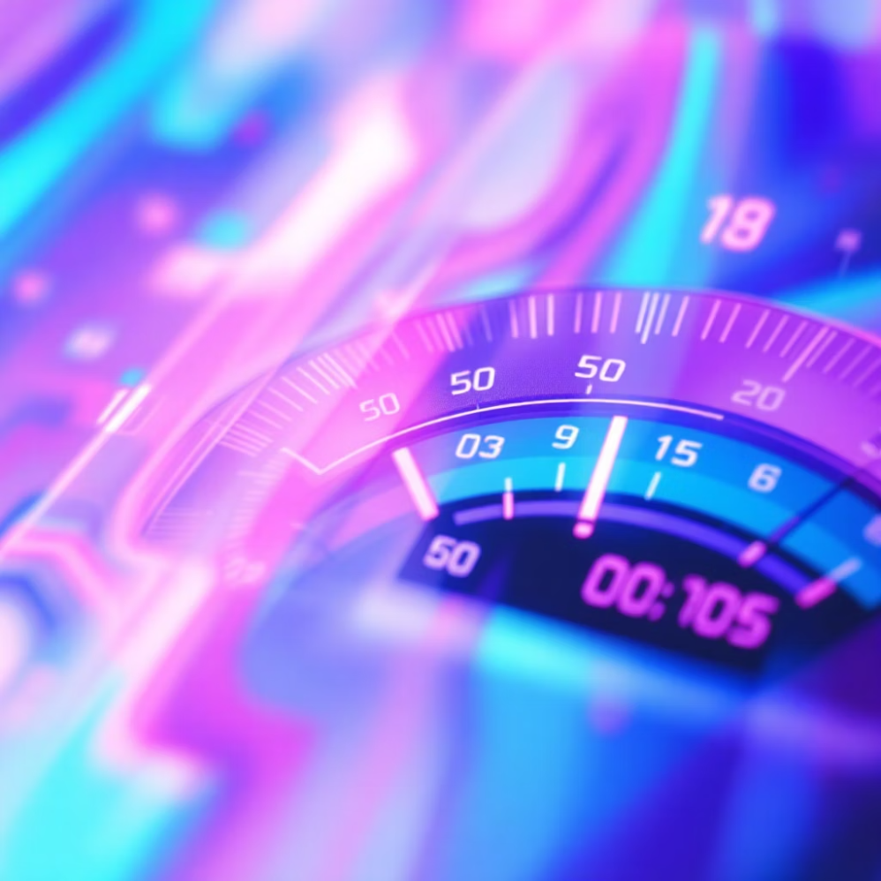




ΕΝΌΤΗΤΑ 3
Εστίαση (Focusing) & Φωτομέτρηση
Συστήματα Εστίασης
Η εστίαση είναι η διαδικασία με την οποία καθορίζουμε ποιο σημείο της εικόνας θα είναι απόλυτα ευκρινές. Η σωστή εστίαση είναι κρίσιμη - μια εικόνα με λάθος εστίαση σπάνια μπορεί να "σωθεί" στην επεξεργασία.
Χειροκίνητη Εστίαση (MF)
Αυτόματη Εστίαση (AF)
Ο φωτογράφος ρυθμίζει την ευκρίνεια περιστρέφοντας τον δακτύλιο εστίασης του φακού. Απαιτεί εξάσκηση αλλά προσφέρει απόλυτο έλεγχο.
Η μηχανή χρησιμοποιεί αισθητήρες για να επιλέξει και να εστιάσει αυτόματα στο θέμα. Οι σύγχρονες μηχανές προσφέρουν διάφορους τρόπους AF.
Πότε χρησιμοποιείται: Macro φωτογραφία, χαμηλό φως, video, όταν το AF "μπερδεύεται"
Τύποι AF: Single-point (εστίαση σε ένα σημείο), Multi-point (η μηχανή επιλέγει), Continuous (συνεχής εστίαση για κινούμενα θέματα), Face/Eye detection
Φωτομέτρηση: Η Καρδιά της Έκθεσης
Το φωτόμετρο είναι το όργανο που μετρά την ένταση του φωτός που πέφτει στο θέμα ή που αντανακλάται από αυτό. Όλες οι σύγχρονες μηχανές έχουν ενσωματωμένο φωτόμετρο που σας βοηθά να επιτύχετε τη "σωστή" έκθεση.
Όταν κοιτάτε μέσα από το viewfinder, θα δείτε μια ένδειξη (συνήθως μια γραμμή με αριθμούς από -2 έως +2). Αυτή η ένδειξη σας λέει αν η εικόνα θα είναι:
Υποεκτεθειμένη (-): Πολύ σκοτεινή
Σωστά εκτεθειμένη (0): Ισορροπημένη
Υπερεκτεθειμένη (+): Πολύ φωτεινή
Το Τρίγωνο Έκθεσης
Η "σωστή" έκθεση επιτυγχάνεται μέσω της ισορροπίας τριών παραμέτρων που συνεργάζονται. Αυτές οι τρεις παράμετροι αποτελούν το λεγόμενο "Τρίγωνο Έκθεσης" (Exposure Triangle):
Ταχύτητα Κλείστρου
Ελέγχει πόσο χρόνο εισέρχεται το φως
Επίδραση: Κίνηση (πάγωμα ή θόλωμα)
Διάφραγμα
Ελέγχει την ποσότητα φωτός που εισέρχεται
Επίδραση: Βάθος πεδίου
ISO
Ελέγχει την ευαισθησία του αισθητήρα στο φως
Επίδραση: Θόρυβος/κοκκίδωση εικόνας
Σημαντικό: Η αλλαγή μίας από τις τρεις παραμέτρους επηρεάζει την έκθεση. Για να διατηρήσετε την ίδια έκθεση, πρέπει να αντισταθμίσετε αλλάζοντας μία από τις άλλες δύο. Για παράδειγμα: Αν ανοίξετε το διάφραγμα κατά ένα stop (περισσότερο φως), πρέπει να αυξήσετε την ταχύτητα κλείστρου κατά ένα stop (λιγότερος χρόνος) ή να μειώσετε το ISO.

Slide 5
ΕΝΌΤΗΤΑ 4
Εργαστηριακή Άσκηση & Ανακεφαλαίωση
Πρακτική Εργασία
Η θεωρία είναι σημαντική, αλλά η φωτογραφία μαθαίνεται κάνοντας! Παρακάτω θα βρείτε δύο πρακτικές ασκήσεις που θα σας βοηθήσουν να κατανοήσετε τις έννοιες που μάθαμε σήμερα.
01
02
Άσκηση Βάθους Πεδίου
Άσκηση Φακών
Στόχος: Να κατανοήσετε πώς το διάφραγμα επηρεάζει το βάθος πεδίου
Στόχος: Να κατανοήσετε πώς η εστιακή απόσταση επηρεάζει την προοπτική
Οδηγίες:
Τοποθετήστε ένα αντικείμενο σε απόσταση περίπου 2 μέτρα από τη μηχανή
Οδηγίες:
Επιλέξτε ένα θέμα (π.χ. κτίριο, δέντρο, πρόσωπο)
Βάλτε κάτι ενδιαφέρον στο φόντο (3-4 μέτρα πίσω)
Με έναν ευρυγώνιο φακό (24mm ή παρόμοιο), καδράρετε το θέμα από κοντά
Χρησιμοποιήστε τη λειτουργία Aperture Priority (A ή Av)
Τραβήξτε μία φωτογραφία με f/4 (μεγάλο διάφραγμα)
Με έναν τηλεφακό (85mm ή μεγαλύτερο), απομακρυνθείτε και καδράρετε το ίδιο θέμα στο ίδιο μέγεθος
Τραβήξτε την ίδια φωτογραφία με f/16 (μικρό διάφραγμα)
Συγκρίνετε τις δύο φωτογραφίες
Συγκρίνετε τα αποτελέσματα - παρατηρήστε τη διαφορά στο φόντο!
Αναμενόμενο αποτέλεσμα: Ο ευρυγώνιος θα δείχνει περισσότερο περιβάλλον και θα "τραβάει" τα επίπεδα, ο τηλεφακός θα "συμπιέζει" το φόντο
Αναμενόμενο αποτέλεσμα: Με f/4 το φόντο θα είναι θολό, με f/16 θα είναι ευκρινές
Ερωτήσεις Εμπέδωσης
Απαντήστε τις παρακάτω ερωτήσεις για να ελέγξετε την κατανόησή σας. Οι απαντήσεις μπορούν να βρεθούν στις προηγούμενες ενότητες.
Ερώτηση 1
Ερώτηση 2
Ερώτηση 3
Ποια είναι η σχέση του διαφράγματος με το βάθος πεδίου; Πώς επηρεάζει η επιλογή f/2.8 έναντι f/16 την εικόνα σας;
Πότε επιλέγουμε τη χρήση ενός τηλεφακού; Αναφέρετε τρεις διαφορετικές περιπτώσεις χρήσης.
Τι μας δείχνει η ένδειξη του φωτόμετρου στη μηχανή μας; Πώς την ερμηνεύουμε;
Απάντηση: Το φωτόμετρο μας δείχνει αν η εικόνα μας θα είναι σωστά εκτεθειμένη. Η ένδειξη στο 0 σημαίνει ισορροπημένη έκθεση, αρνητικοί αριθμοί (-) υποδηλώνουν υποέκθεση (σκούρα εικόνα), ενώ θετικοί (+) υποδηλώνουν υπερέκθεση (πολύ φωτεινή εικόνα). Το φωτόμετρο μας βοηθά να ρυθμίσουμε το Τρίγωνο Έκθεσης.
Απάντηση: Το διάφραγμα ελέγχει άμεσα το βάθος πεδίου. Μεγάλο διάφραγμα (μικρό f-number όπως f/2.8) δημιουργεί μικρό βάθος πεδίου με θολό φόντο, ιδανικό για πορτρέτα. Μικρό διάφραγμα (μεγάλο f-number όπως f/16) δημιουργεί μεγάλο βάθος πεδίου με όλα τα επίπεδα καθαρά, ιδανικό για τοπία.
Απάντηση: Χρησιμοποιούμε τηλεφακό όταν: (1) Θέλουμε να φωτογραφίσουμε κάτι που είναι μακριά (π.χ. άγρια ζώα, αθλητικά events), (2) Θέλουμε να συμπιέσουμε τα επίπεδα για δραματικό αποτέλεσμα, (3) Θέλουμε να τραβήξουμε πορτρέτο με κολακευτική προοπτική και όμορφο bokeh (π.χ. 85mm, 135mm).
Ερώτηση 4
Ερώτηση 5
Εξηγήστε το "Τρίγωνο Έκθεσης". Ποιες είναι οι τρεις παράμετροι και τι επηρεάζει η καθεμία;
Ποια είναι η διαφορά μεταξύ ενός zoom φακού και ενός prime φακού; Ποιος είναι καλύτερος;
Απάντηση: Το Τρίγωνο Έκθεσης αποτελείται από: (1) Διάφραγμα - επηρεάζει το βάθος πεδίου, (2) Ταχύτητα κλείστρου - επηρεάζει την απόδοση της κίνησης, (3) ISO - επηρεάζει τον θόρυβο της εικόνας. Αυτές οι τρεις παράμετροι συνεργάζονται για να καθορίσουν την έκθεση.
Απάντηση: Zoom φακοί έχουν μεταβλητή εστιακή και προσφέρουν ευελιξία. Prime φακοί έχουν σταθερή εστιακή, συνήθως μεγαλύτερο μέγιστο διάφραγμα και καλύτερη οπτική ποιότητα. Δεν υπάρχει "καλύτερος" - εξαρτάται από τις ανάγκες σας. Για αρχάριους, ένας 50mm f/1.8 prime είναι εξαιρετική αρχή.
Πρόκληση: Προσπαθήστε να περάσετε μία μέρα φωτογραφίζοντας ΜΟΝΟ με έναν prime φακό (π.χ. 50mm). Αυτό θα σας αναγκάσει να κινηθείτε και να "σκεφτείτε" το καδράρισμα, βελτιώνοντας την φωτογραφική σας ματιά!

Slide 6
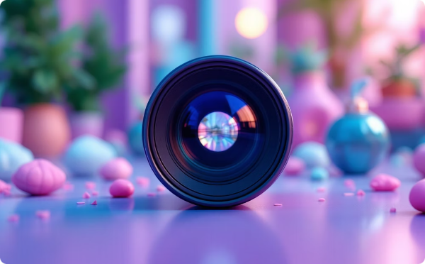
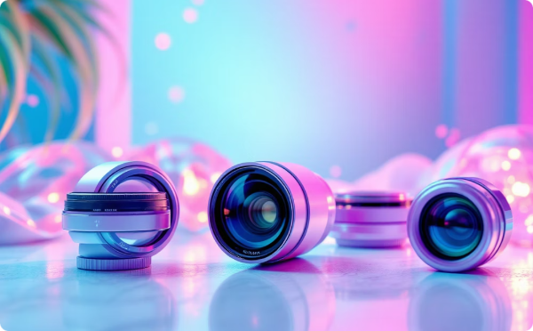



ΠΌΡΟΙ ΜΆΘΗΣΗΣ
Οπτικοακουστικό Υλικό
Η φωτογραφία είναι τόσο οπτική όσο και τεχνική τέχνη. Τα παρακάτω βίντεο θα σας βοηθήσουν να οπτικοποιήσετε τις έννοιες που συζητήσαμε σήμερα. Παρακολουθήστε τα προσεκτικά και μη διστάσετε να τα ξαναδείτε!
Understanding Aperture & Depth of Field
Camera Lenses Explained
The Exposure Triangle Tutorial
Ένα εξαιρετικό εισαγωγικό βίντεο που εξηγεί με απλό τρόπο πώς λειτουργεί το διάφραγμα και πώς επηρεάζει το βάθος πεδίου. Περιλαμβάνει πρακτικά παραδείγματα και οπτικές επιδείξεις.
Μια ολοκληρωμένη επισκόπηση των διαφόρων τύπων φακών, των χαρακτηριστικών τους και των ιδανικών χρήσεών τους. Θα δείτε συγκριτικά παραδείγματα από διαφορετικές εστιακές αποστάσεις.
Κατανοήστε σε βάθος τη σχέση μεταξύ διαφράγματος, ταχύτητας κλείστρου και ISO. Αυτό το βίντεο θα σας δείξει πώς να ισορροπείτε αυτές τις τρεις παραμέτρους για τέλεια έκθεση.
Διάρκεια: ~10 λεπτά
Διάρκεια: ~12 λεπτά
Διάρκεια: ~15 λεπτά
Πρόσθετοι Πόροι
Συνιστώμενα Άρθρα
"The Beginner's Guide to Aperture" - Digital Photography School
"Understanding Focal Length" - Cambridge in Colour
"Mastering Depth of Field" - Photography Life
"How to Use Your Camera's Light Meter" - Fstoppers
Διαδραστικά Εργαλεία
DoF Simulator - Προσομοιωτής βάθους πεδίου online
Exposure Calculator - Υπολογιστής έκθεσης
Συμβουλή Μελέτης: Κρατήστε σημειώσεις ενώ παρακολουθείτε τα βίντεο. Σημειώστε ερωτήματα που προκύπτουν και φέρτε τα στο επόμενο εργαστήριο για συζήτηση. Η ενεργή μάθηση είναι πιο αποτελεσματική από την παθητική παρακολούθηση!

Slide 7
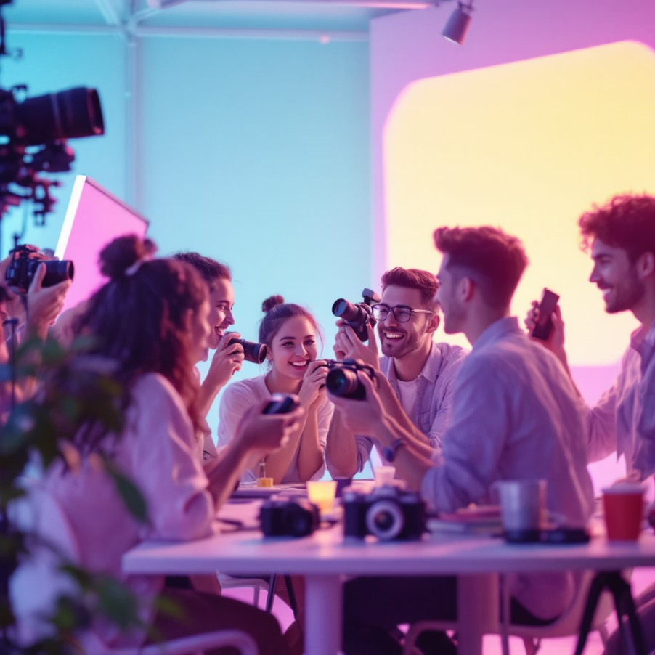
Ανακεφαλαίωση & Επόμενα Βήματα
Συγχαρητήρια! Ολοκληρώσατε την ενότητα για τις Τεχνικές Λήψης Ι. Ας ανακεφαλαιώσουμε τα βασικά σημεία που μάθαμε σήμερα:
Διάφραγμα
Φακοί
Εστίαση & Φωτομέτρηση
Ελέγχει την ποσότητα φωτός
Ευρυγώνιοι: Μεγάλη γωνία, τοπία
MF vs AF: Χειροκίνητη ή αυτόματη εστίαση
Μικρό f = μεγάλο άνοιγμα = μικρό βάθος πεδίου
Κανονικοί: Φυσική προοπτική, πολυχρηστικοί
Τρίγωνο Έκθεσης: Διάφραγμα + Ταχύτητα + ISO
Μεγάλο f = μικρό άνοιγμα = μεγάλο βάθος πεδίου
Τηλεφακοί: Μεγέθυνση, συμπίεση επιπέδων
Φωτόμετρο: Καθοδηγεί τη σωστή έκθεση
Χρησιμοποιείται δημιουργικά για bokeh ή ευκρίνεια
Macro: Λεπτομέρειες από κοντά
Ισορροπία είναι το κλειδί!
Για την Επόμενη Εβδομάδα
Η πρακτική εξάσκηση είναι το κλειδί για την εμπέδωση των εννοιών. Δώστε βάρος στις ασκήσεις που σας δώσαμε και μην φοβάστε να πειραματιστείτε!
Άμεσα (Αυτή την Εβδομάδα)
1
Ολοκληρώστε τις δύο πρακτικές ασκήσεις (βάθος πεδίου & φακοί)
Παρακολουθήστε τα τρία βίντεο που σας προτείναμε
2
Μελέτη
Φωτογραφίστε το ίδιο θέμα με 3 διαφορετικά διαφράγματα και παρατηρήστε τις διαφορές
Διαβάστε το αντίστοιχο κεφάλαιο από το βιβλίο σας
Εξασκηθείτε στην ανάγνωση του φωτόμετρου της μηχανής σας
Επόμενο Εργαστήριο
3
Κρατήστε ημερολόγιο με τις ρυθμίσεις που χρησιμοποιείτε (διάφραγμα, φακός, ISO)
Θα μάθουμε για την Ταχύτητα Κλείστρου και πώς να αποτυπώνουμε ή να "παγώνουμε" την κίνηση. Φέρτε μαζί σας τις φωτογραφίες από τις ασκήσεις για συζήτηση και ανάλυση!
Τελικές Σκέψεις
"Η φωτογραφία είναι η ιστορία που αποτυγχάνω να βάλω σε λέξεις."
— Destin Sparks
Θυμηθείτε: Η τεχνική είναι το εργαλείο, όχι ο στόχος. Μαθαίνουμε τις ρυθμίσεις και τις τεχνικές για να μπορούμε να εκφραστούμε δημιουργικά χωρίς περιορισμούς. Όσο περισσότερο εξασκείστε, τόσο πιο φυσικές θα γίνουν αυτές οι επιλογές, και τόσο περισσότερο θα μπορείτε να εστιάσετε στην αφήγηση ιστοριών μέσω των εικόνων σας.
Επικοινωνία
Έχετε ερωτήσεις; Μη διστάσετε να επικοινωνήσετε!
Email: photography.lab@example.gr
Ώρες Γραφείου: Τετάρτη 14:00-16:00
Online Forum: Συμμετέχετε στις συζητήσεις
Καλή δημιουργία και τα λέμε στο επόμενο εργαστήριο! 📸

